Slide 1
Изобразительное искусство
2 класс
Тема: Образ здания
Учитель: Киселева С.А.

Slide 2
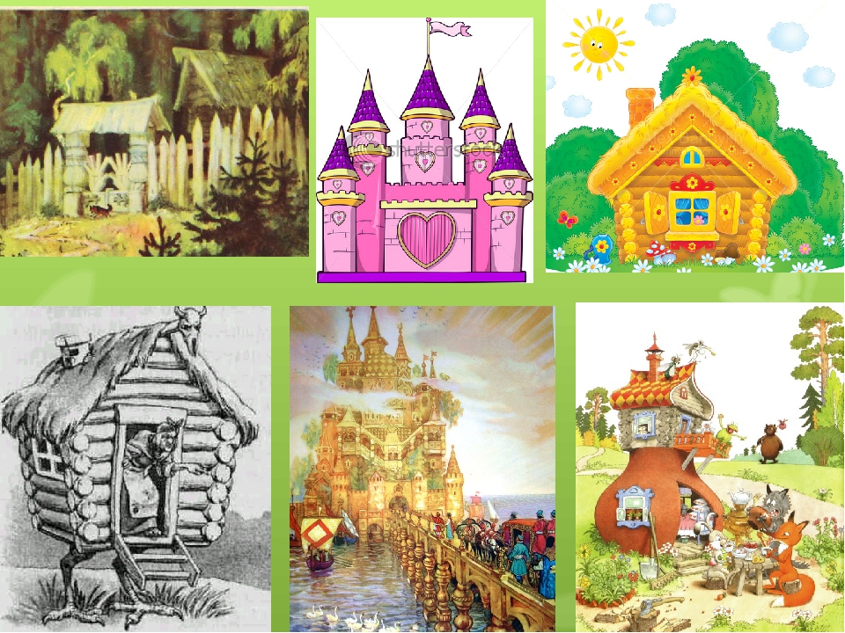
Цель:
создание условий для формирования умения видеть художественный образ в архитектуре, его характер и назначение.

Slide 3
Задание №1
Просмотри новый материал Дом для сказочного героя. ИЗО, 2 класс, перейдя по ссылке:
https://www.youtube.com/watch?v=MH8CbeHeBCM

Slide 4
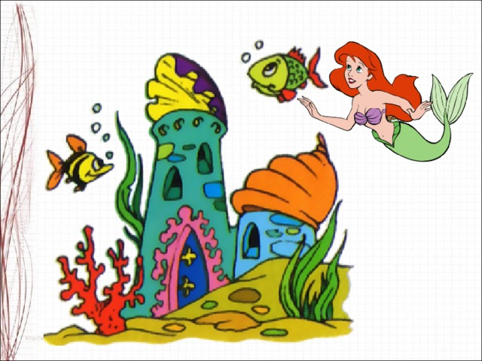
Задание №2
Используя теоретический материал, нарисуйте домик сказочного героя.

Slide 5
Задание для контроля
Продолжи предложение:
Я узнал, что…
Было интересно узнать о …
Теперь я смогу …

Slide 6

Спасибо за внимание!

